Slide 1
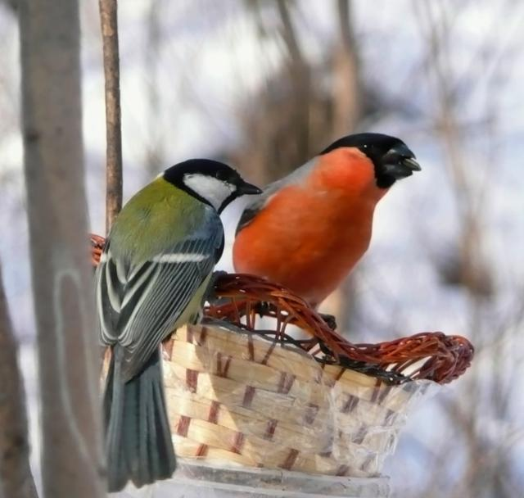
Зимующие птицы

Slide 2
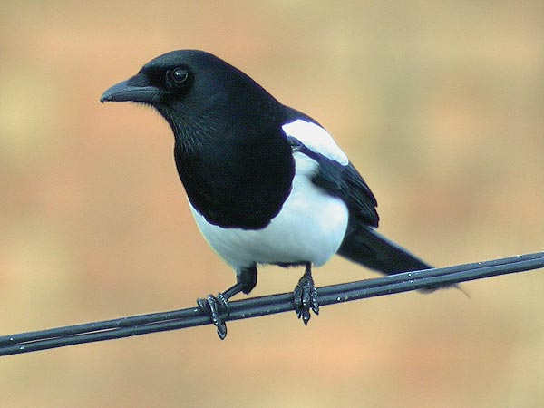
Эта хищница болтлива,
Воровата, суетлива,
Стрекотунья белобока,
А зовут её...

Slide 3
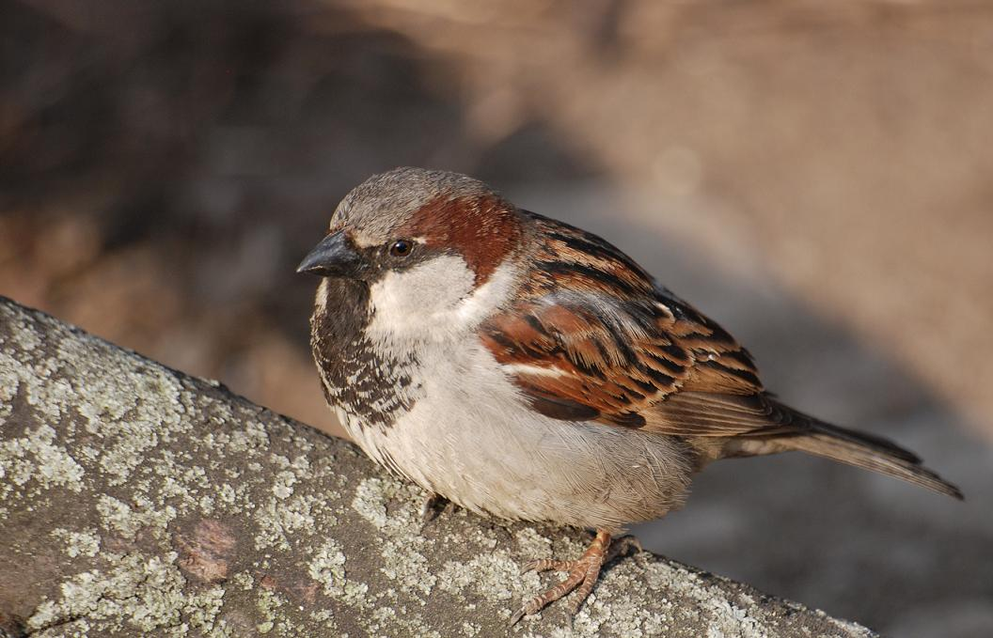
Озорной мальчишка в сером армячишке,
По двору шныряет, крохи собирает

Slide 4
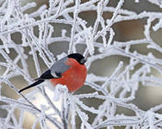
Красногрудый, чернокрылый,
Любит зёрнышки клевать.
С первым снегом на рябине
Он появится опять.

Slide 5
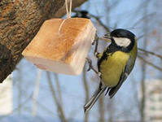
Спинкой зеленовата, Животиком желтовата,
Чёрненькая шапочка
И полоска шарфика.

Slide 6
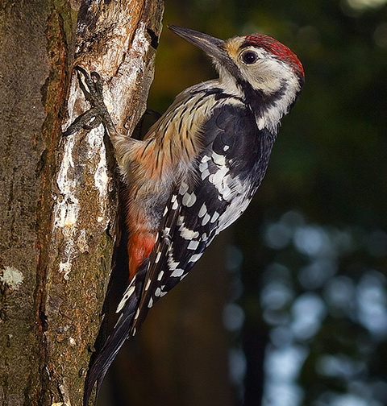
Я по дереву стучу.
Червяков добыть хочу.
Хоть и скрылся под корой,
Всё равно ты будешь мой!

Slide 7
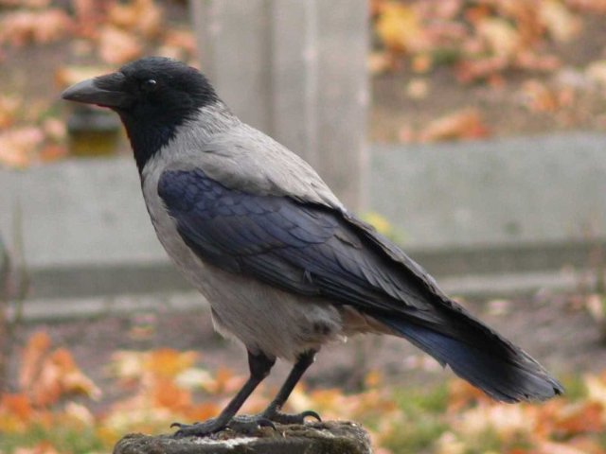
Она крикунья местная,
Увидит тучку тёмную —
Взлетит на ель зелёную
И смотрит, словно с трона.
Кто это?

Slide 8
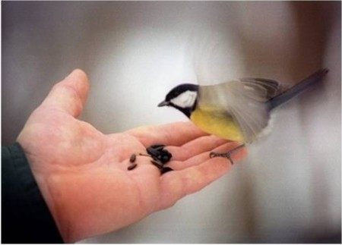
конец
Составила:
Воспитатель высшей категории Киселева Т.В.

